Slide 1


PROJECT
KELOMPOK 3

Slide 2

ANGGOTA
01
BHIMO (PROJECT LEADER)
02
FATIMAH (ANALIS)
03
LUKMAN (DESIGNER)
04
WILDAN (PROGRAMMING)
05
ANDREAS (TESTER)

Slide 3

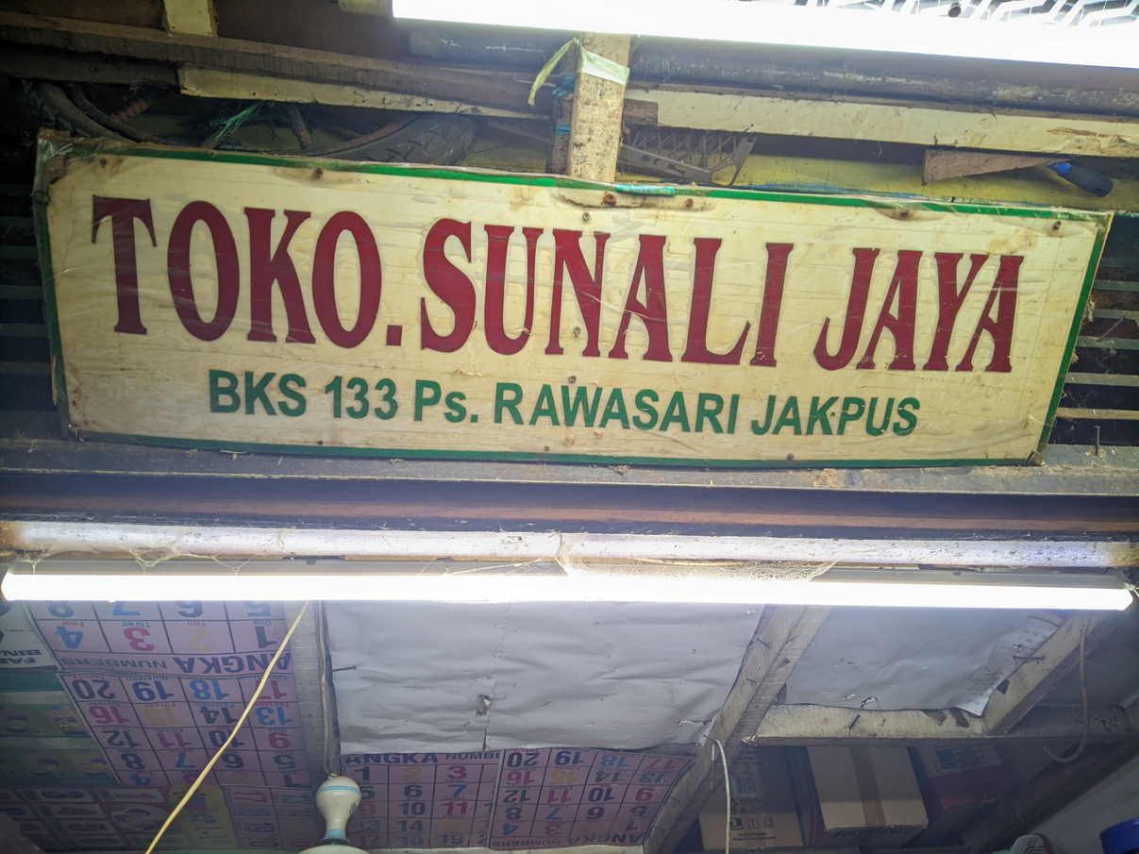
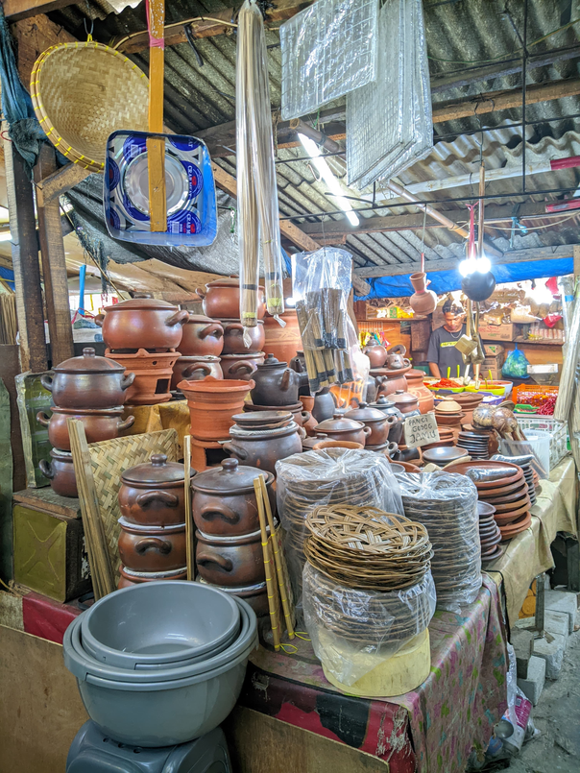
PARTNER
Pembuat kerajinan tangan merupakan individu atau pengrajin yang menghasilkan produk-produk unik secara manual menggunakan keterampilan tangan, sering kali dengan bahan-bahan alami atau lokal.
Pada kesempatan ini saya bertemu dengan seorang pengrajin tangan di sebuah pasar tradisional yang bernama kak Syifa Hanifah dan ibunya yang bernama Ibu Sri Atun.
Kerajinan adalah sesuatu yang akan menghasilkan benda seni. Benda-benda seni tersebut memiliki kualitas. Hal ini membuat seseorang dalam proses pembuatannya melakukan dengan rasa keindahan. Selain itu, terdapat ide-ide murni yang menghasilkan produk berkualitas. Memiliki bentuk yang indah serta menarik(Suprapto (1985: 16)).

Slide 4





LATAR BELAKANG MASALAH
Masalah
Masalah
Masalah
Ibu Sri Atun sebagai penjual kerajinan tangan mengalami penurunan penjualan yang signifikan, akibat persaingan pasar yang semakin ketat dan perubahan preferensi konsumen.
Ibu Sri Atun sebagai penjual kerajinan tangan ingin mencoba memasarkan barang yang dijual secara online agar meningkatkan penjualan.
Ibu Sri Atun sebagai penjual kerajinan tangan kurang memahami mengenai sistem penjualan secara online.

Slide 5
TUJUAN
Tujuan
Tujuan
Tujuan
Membantu Ibu Sri Atun dalam meningkatkan penjualan yang mengalami penurunan, akibat persaingan pasar yang semakin ketat dan perubahan preferensi konsumen.
Membantu Ibu Sri Atun yang ingin mencoba memasarkan barang yang dijual secara online agar meningkatkan penjualan.
Membantu memperkenalkan sistem kepada Ibu Sri Atu yang kurang memahami mengenai sistem penjualan secara online.

Slide 6
FITUR YANG DIPERLUKAN
Fitur
Fitur
Fitur
Menampilkan serta mengupdate stok yang tersedia pada website.
Menampilkan lokasi toko pada website.
Button yang terkoneksi dengan WA Bisnis dan melakukan transaksi melalui WA.

Slide 7
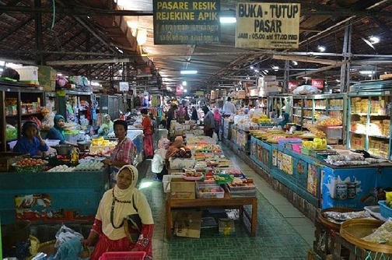
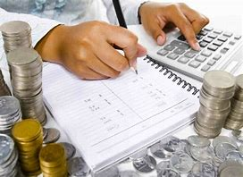
BATASAN
Dokumentasi
Kondisi pada pasar tradisional tempat Ibu Sri Atun berdagang saat ini tengah mengalami permasalahan internal dengan para pengembang pasar yang disebabkan kenaikan harga sewa kios.
Sumber Daya
Pada pembuatan project ini memiliki anggaran yang terbatas.

Slide 8

BATASAN
Sumber Daya Manusia
Pada pembuatan project ini para pengembang masih dikatakan pemula, oleh karena itu apabila hasil kurang memuaskan diharapkan memberikan kritik atau saran agar kedepannya dapat menjadi lebih baik.

Slide 9
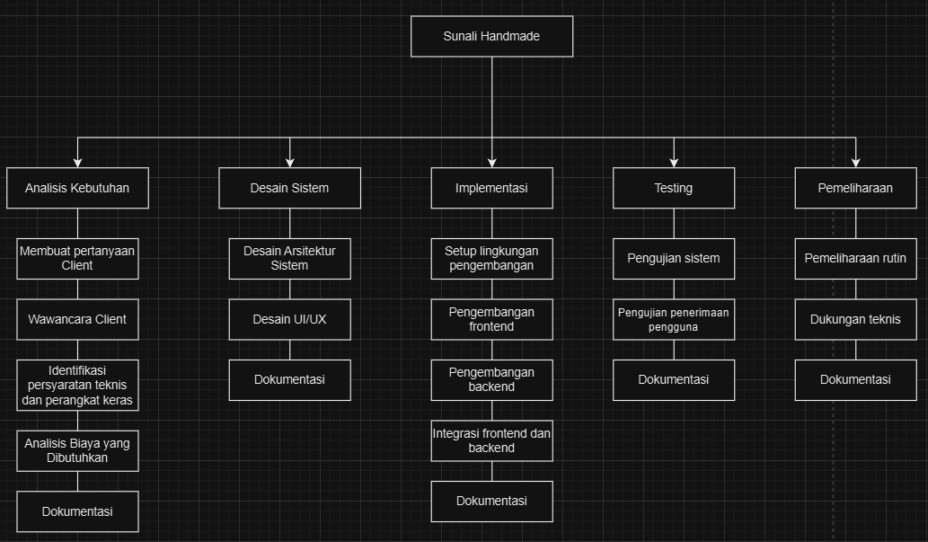
WORK BREAKDOWN STRUCTURE
(WBS)

Slide 10
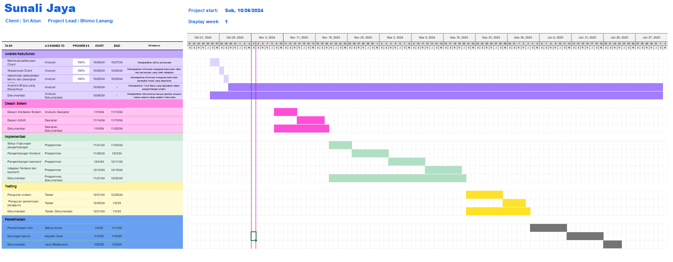
GANTT CHART

Slide 11


THANK YOU

